Slide 1
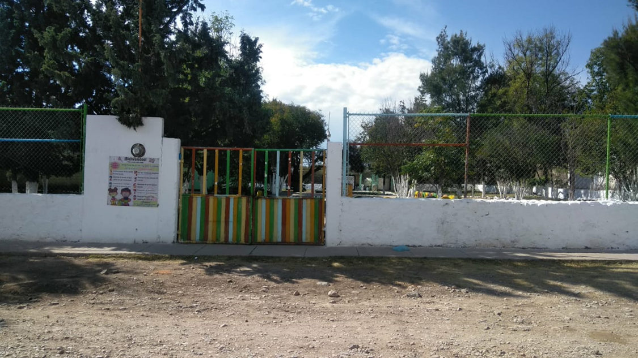

Slide 2
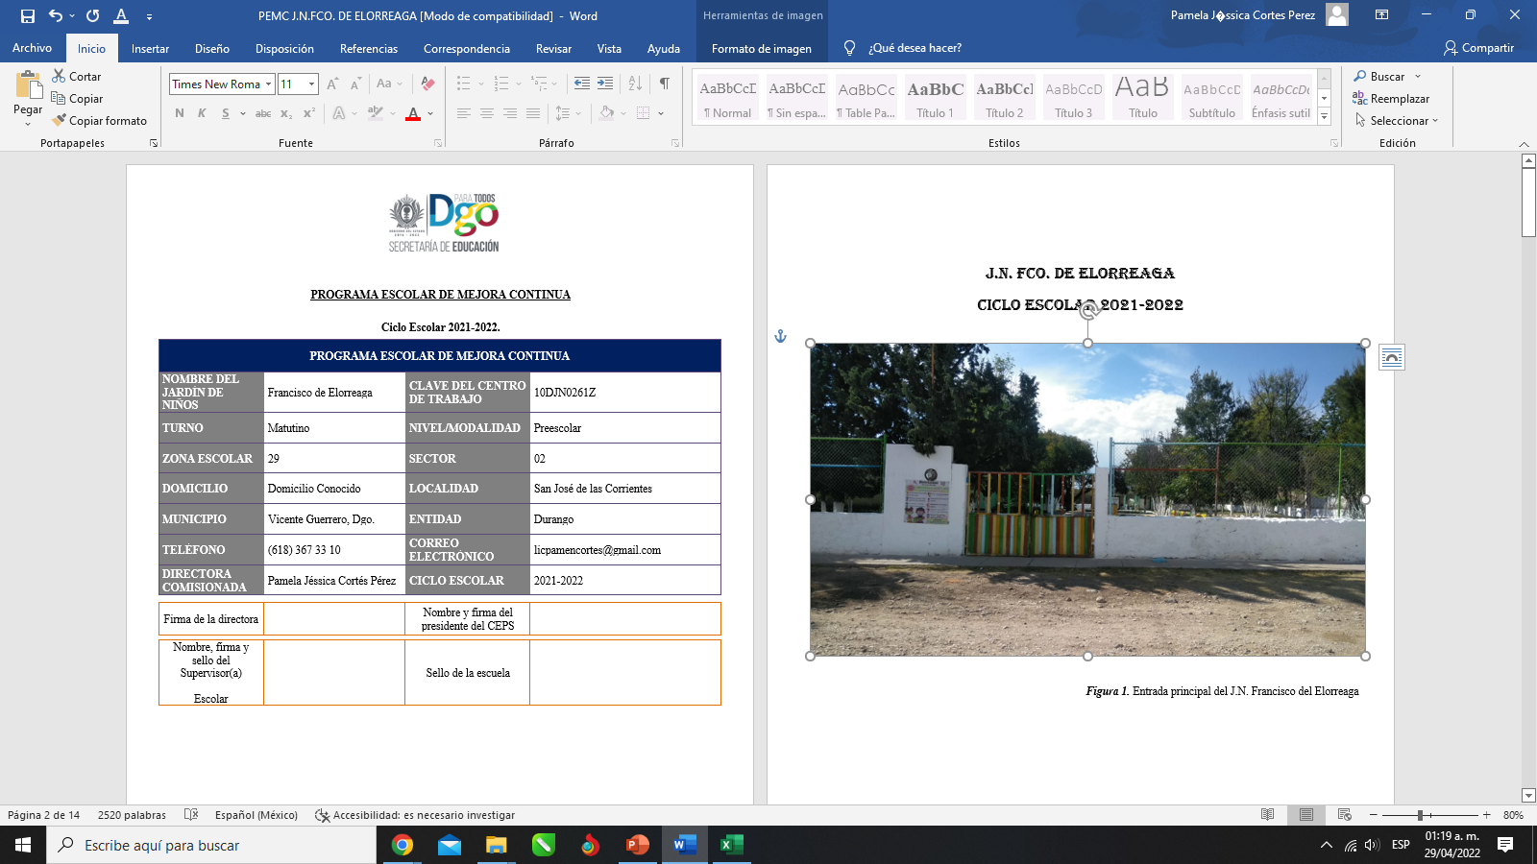

Slide 3
PEMC
Ámbito:
Prácticas docentes y directivas.
Problemática:
El docente no ha diseñado e implementado suficientes situaciones para fortalecer el lenguaje, la comunicación, así como la socialización, para los cuales es necesario que se les brinde atención diversificada.
Objetivo:
Diseñar e implementar, así como evaluar situaciones de aprendizaje con una atención diversificada, para fortalecer el lenguaje, la comunicación y la socialización de los alumnos.
Meta:
Que la docente brinde atención diversificada a todos los alumnos mediante situaciones para mejorar el lenguaje, la comunicación y la socialización de los alumnos durante el ciclo escolar 2021-2022.

Slide 4
ACCIONES | RESPONSABLE | PERIODO | RECURSOS | EVIDENCIA O EVALUACIÓN
Distribución u organización de los alumnos de acuerdo con los niveles de aprendizaje. | Docente | Durante el ciclo escolar | Rotación de sillas marcadas con el nombre del alumno. Equipos de tres alumnos, variando el nivel de aprendizaje. | Diario, expedientes pedagógicos, libreta de trabajo, listas de cotejo realizadas, notas de observación, planeaciones, pruebas o instrumentos de valoración. Lo anterior nos ayuda a identificar el nivel de aprendizaje.

Slide 5
Atención personalizada a los alumnos con bajo desempeño y con BAP. | Docente | Hasta que el alumno se nivele con sus compañeros. | 20 o 30 minutos después de clase. | Libreta de trabajo del alumno.
Diseño de situaciones donde el alumno se exprese individualmente como en equipo y grupal. | Docente | Durante el ciclo escolar. | Planeaciones creativas, innovadoras y motivadoras para el alumno. Exposiciones individuales frente a sus compañeros. Uso de Emocionometro. Mi nuevo mejor amigo.
Usar herramientas de evaluación tales como son el diario, libreta de trabajo. | Docente | Diariamente durante todo el ciclo escolar. | Diario, libreta de incidencias y libreta de trabajo. | Notas de observación, lista de cotejo de aprendizaje desglosado y manifestaciones.

Slide 6
Ámbito:
Participación de la comunidad.
Problemática:
El docente no ha realizado actividades efectivas para motivar a la participación de padres de familia.
Objetivo:
Propiciar colaboración activa y efectiva de toda la comunidad escolar, para mejorar en aspectos sociales y actitudinales, en beneficio del logro de los aprendizajes de los alumnos y el buen funcionamiento del plantel.
Meta:
Lograr que el 100% de los padres de familia colaboren en las acciones para promover el aprendizaje de sus hijos.

Slide 7
ACCIONES | RESPONSABLE | PERIODO | RECURSOS | EVIDENCIA O EVALUACIÓN
Organización de comité de padres de familia. | Docente | Noviembre -Diciembre | Reunión general Acta de acuerdos de reunión Convocatoria y acta firmada por la asociación de padres de familia. | Expediente de asociación de padres de familia.
Diseñar actividades donde los padres de familia se integren al aprendizaje de sus hijos | Docente, padres de familia y alumnos | Durante el ciclo escolar. | Realización de feria de matemáticas. Diario colectivo. Circuito motriz Eventos sociales | Fotografías
Presentar oficios a ORAE y dar seguimiento hasta lograr el apoyo de libros para biblioteca, pintura e impermeabilizante. | Docente y padres de familia | Durante el ciclo escolar o hasta que se obtenga apoyo. | Oficios de solicitudes, firmados y sellados | Expediente de gestión.

Slide 8
Realizar actividades para recaudar recursos y arreglar ventanas, puertas, baños y mano de obra para pintar el plantel. Así como materiales y sustento del kínder. | Docente y padres de familia. | Durante todo el ciclo escolar. | Participación en coleaduras, kermés, rodeo, rifas, etc. | Expediente de gestión y fotografías del antes y el después.
Organizar un filtro diario, para dar entrada al jardín de niños, así como limpieza y mantenimiento de áreas verdes. | Padres de familia | Durante el ciclo escolar | Rol semanal para el filtro diario, rol por mes para limpieza general y mantenimiento de áreas verdes. Gel antibacterial, pistola de temperatura y pulverizador.

Slide 11
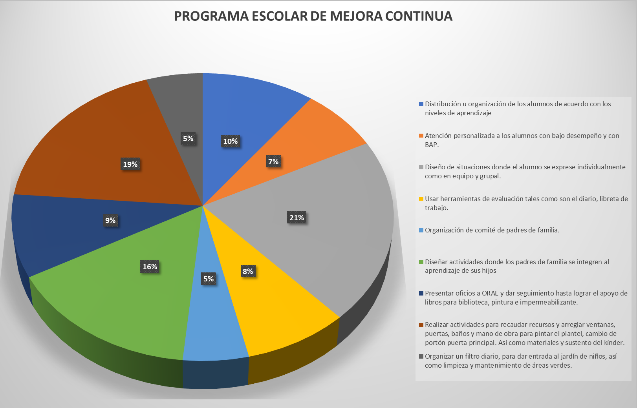

Slide 12
NIVEL DE DESEMPEÑO | VALORACIÓN DE CRITERIOS | REFERENCIA NUMERICA
Destacado | Se realizaron 9 de 9 | 9
Satisfactorio | Se realizaron 8 de 9 | 8
Suficiente | Se realizaron 7 a 9 | 7
Insuficiente | Se realizaron 5 de 9 | 5

Slide 13
EVIDENCIA

Slide 14
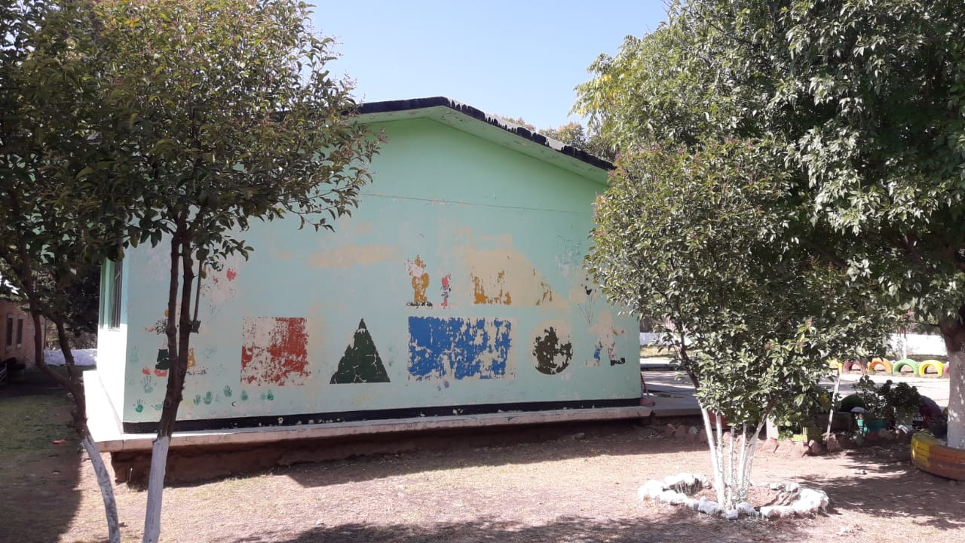
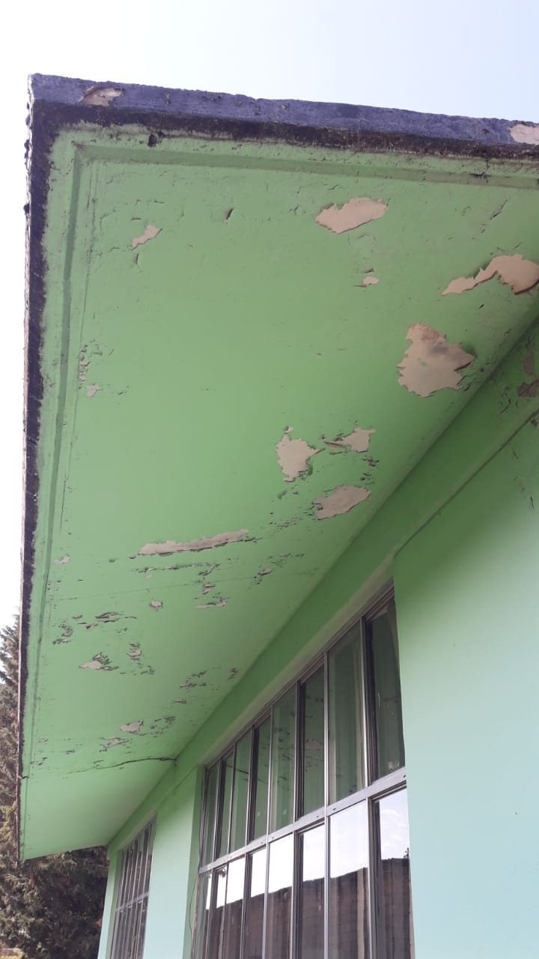

Slide 15
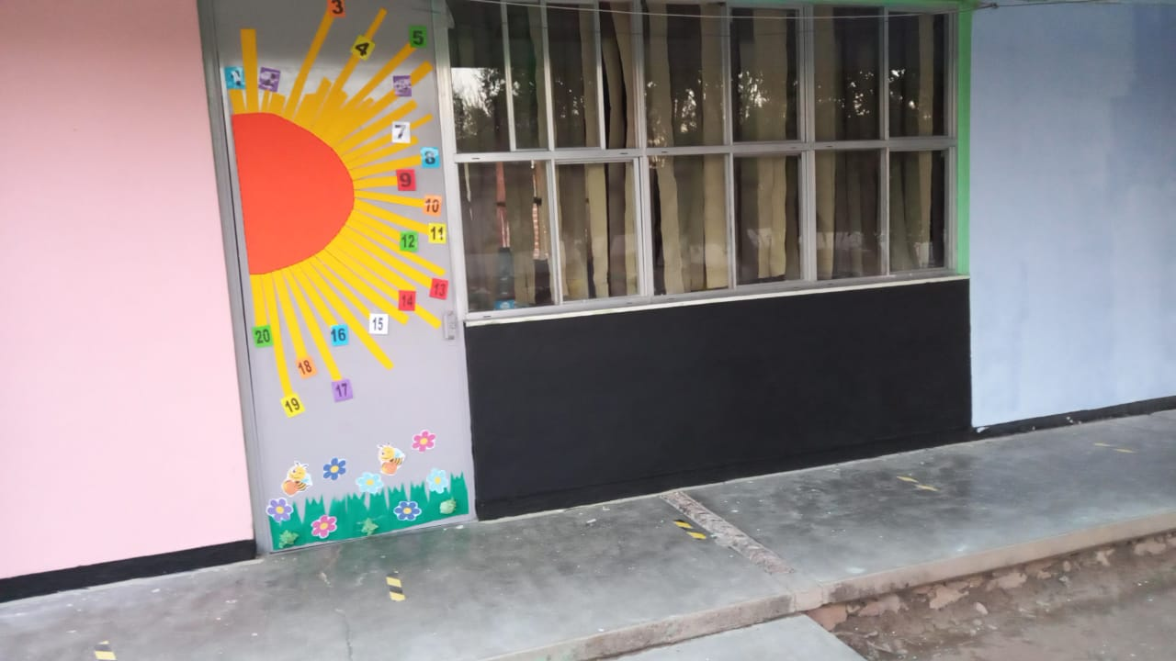

Slide 16
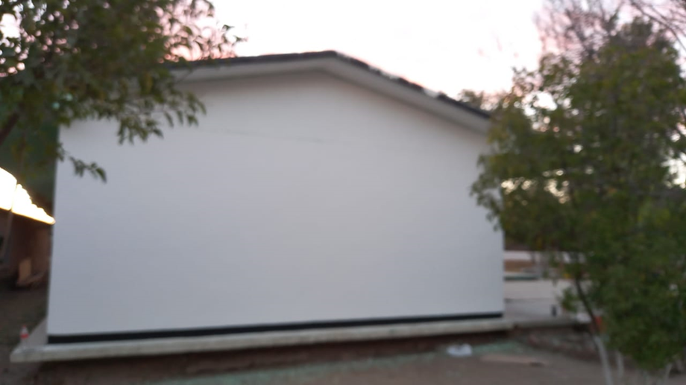

Slide 17
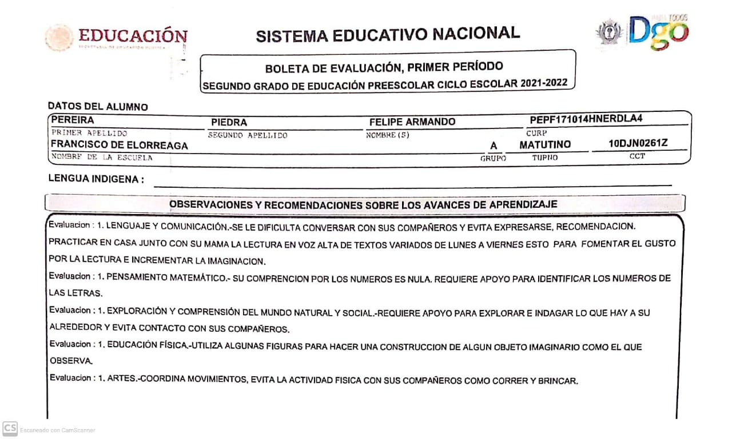
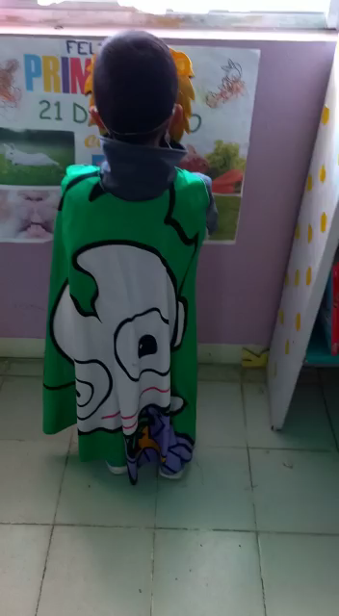
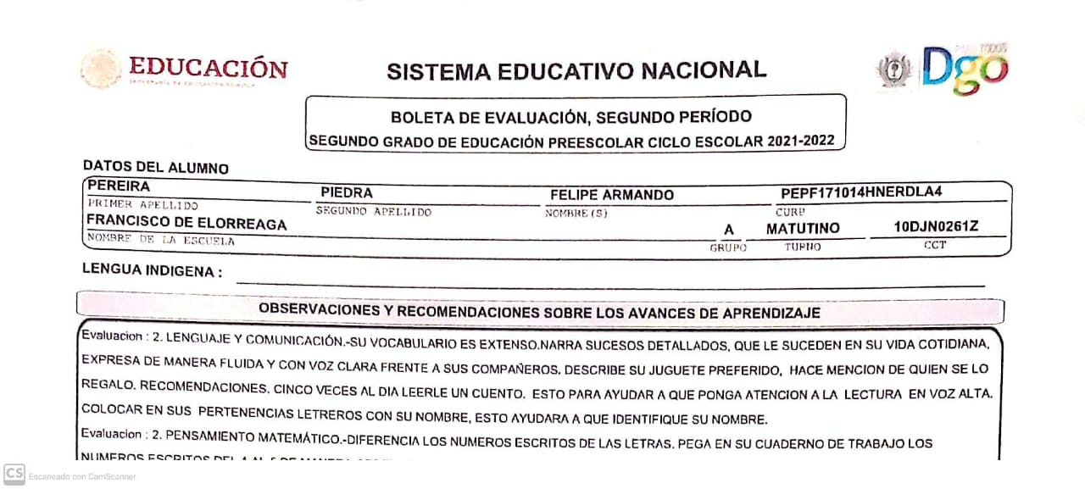

Slide 18
